Slide 1
ÉTICA, TRANSPARENCIA Y RENDICIÓN DE CUENTAS DESDE LA PLANEACIÓN INSTITUCIONAL DE LAS UNIVERSIDADES PÚBLICAS
Noviembre 2017
Congreso Nacional de Universidades. Universidad Autónoma de Guerrero.

Slide 2
SISTEMA NACIONAL ANTICORRUPCIÓN
Confluyen representantes de la sociedad civil y de los tres órdenes de gobierno, entre ellos un representante del Consejo de la Judicatura Federal, a efecto de diseñar estrategias, metodologías y ejecutar acciones en contra de la corrupción.
Secretaría de la Función Pública, la Auditoría Superior de la Federación, así como por las entidades superiores de fiscalización y las contralorías de los estados de la República.
Congreso Nacional de Universidades. Universidad Autónoma de Guerrero.
Notes:
La corrupción es un fenómeno que afecta no solamente a los individuos directamente involucrados, sino al orden social e institucional. En el caso de México, basta invocar los datos correspondientes a 2015 consignados por el Inegi en su informe del año pasado donde la corrupción se ubicó como el segundo problema que más preocupó a los mexicanos. Por ello, es necesario subrayar los esfuerzos realizados para combatir el complejo fenómeno que nos ocupa en el marco del Sistema Nacional Anticorrupción (SNA), mecanismo en el que confluyen representantes de la sociedad civil y de los tres órdenes de gobierno, entre ellos un representante del Consejo de la Judicatura Federal, a efecto de diseñar estrategias, metodologías y ejecutar acciones en contra de ese flagelo.

Slide 3
SISTEMA NACIONAL ANTICORRUPCIÓN
La participación ciudadana se institucionaliza a través de un Comité Coordinador encabezado por un ciudadano. Incluye un Comité de Participación Ciudadana (5 personas), seleccionado por académicos reconocidos.
Incluye medidas de prevención, control y sanción a través de códigos de Ética, protocolos de actuación y mecanismos de autorregulación. Utilizará la Plataforma Digital Nacional, que manejará información del sistema de evolución patrimonial y de declaración de intereses; el Sistema Nacional de servidores públicos y particulares sancionados; el Sistema Nacional de Fiscalización entre otros.

Slide 4
SISTEMA NACIONAL ANTICORRUPCIÓN
LEY GENERAL DEL SISTEMA NACIONAL ANTICORRUPCIÓN
Esta ley tiene como objetivo establecer los mecanismos de coordinación y colaboración entre las siete instituciones que conforman el Sistema Nacional Anticorrupción, además de que define cómo se van a diseñar y evaluar las políticas públicas en materia de prevención, detección, control, sanción, disuasión y combate a prácticas deshonestas.
La legislación contempla la creación de dicho Sistema, integrado por el Comité Coordinador, el Comité de Participación Ciudadana y el Comité Rector del Sistema Nacional de Fiscalización.

Slide 5
SISTEMA NACIONAL ANTICORRUPCIÓN
2. LEY GENERAL DE RESPONSABILIDADES ADMINISTRATIVAS (LEY 3DE3)
Dicha norma otorga facultades a la Auditoría Superior de la Federación (ASF) y a las entidades de fiscalización superior de las entidades federativas para investigar y sustanciar procedimientos por faltas administrativas graves que detecten en sus auditorías. La Suprema Corte de Justicia de la Nación (SCJN) y el Consejo de la Judicatura Federal (CJF) también estarán facultados para hacerlo.
La Ley contempla un catálogo de 12 delitos, como tráfico de influencias, enriquecimiento oculto, abuso de funciones, soborno, colusión, uso de información falsa o confidencial, nepotismo, cohecho, peculado, desvío de recursos y obstrucción de la justicia.

Slide 6
SISTEMA NACIONAL ANTICORRUPCIÓN
3. ADECUACIONES AL CÓDIGO PENAL FEDERAL
Para que los funcionarios y personas que incurran en actos de corrupción fueran sancionados no sólo con inhabilitaciones y multas, se reformó el Código Penal Federal para incorporar la tipificación de delitos de este tipo, así como sus procesos de investigación.
Se precisa la definición de servidor público como toda persona que desempeñe un empleo, cargo o comisión de cualquier naturaleza en la Administración Pública Federal, organismos descentralizados, empresas de participación estatal mayoritaria, organizaciones y sociedades asimiladas, fideicomisos públicos, empresas productivas del Estado, órganos constitucionales autónomos, el Congreso de la Unión, el Poder Judicial Federal, o cualquiera que maneje recursos económicos federales.
.

Slide 7
SISTEMA NACIONAL ANTICORRUPCIÓN
4. LEY ORGÁNICA DEL TRIBUNAL FEDERAL DE JUSTICIA ADMINISTRATIVA
Será la institución encargada de imponer las sanciones a funcionarios y particulares que incurran en faltas administrativas graves.
5. LEY ORGÁNICA DE LA FISCALÍA GENERAL DE LA REPÚBLICA
La Ley establece las competencias, facultades y límites de la Fiscalía Especializada en materia de delitos relacionados con hechos de corrupción y se encargará de perseguir e investigar estos actos.

Slide 8
SISTEMA NACIONAL ANTICORRUPCIÓN
6. ADECUACIONES A LA LEY ORGÁNICA DE LA ADMINISTRACIÓN PÚBLICA FEDERAL
Las reformas a esta ley proveen a la Secretaría de la Función Pública (SFP) de todas las herramientas y atribuciones para prevenir, identificar y sancionar faltas administrativas no graves.
La dependencia podrá ejercer las atribuciones que la Constitución le otorga a los órganos internos de control para revisar el ingreso, manejo, custodia y ejercicio de recursos públicos federales.
LA SFP realizará por sí misma o a solicitud de la Secretaría de Hacienda y Crédito Público (SHCP) auditorías, revisiones y evaluaciones, con el objeto de fiscalizar y promover la eficiencia y legalidad en la gestión y encargo de las diversas dependencias.
La Secretaría podrá recibir y registrar declaraciones patrimoniales y de intereses, así como verificar su contenido mediante las investigaciones que resulten pertinentes.
.

Slide 9
SISTEMA NACIONAL ANTICORRUPCIÓN
7. ADECUACIONES A LA LEY DE FISCALIZACIÓN Y RENDICIÓN DE CUENTAS DE LA FEDERACIÓN
Se da a la Auditoría Superior de la Federación (ASF) una nueva forma de organización y de trabajo para realizar revisiones en estados y a la cuenta pública federal. Se eliminan los principios de posterioridad y anualidad para la función fiscalizadora, por lo que podrá investigar en tiempo real.
Se faculta a la ASF para que fiscalice, en coordinación con las entidades locales, la totalidad de los recursos de las participaciones federales que se transfieren a órganos de gobierno.
La ASF podrá fiscalizar los recursos federales que sean transferidos a fideicomisos, fondos y mandatos (contratos), tanto públicos como privados.

Slide 10
SISTEMA NACIONAL ANTICORRUPCIÓN
REFLEXIONES
“Estas medidas deberán propiciar la mejora en la calidad y eficacia de los trabajos de fiscalización a fin de verificar el adecuado uso del dinero público así como el cumplimiento de metas y objetivos a cargo de los entes gubernamentales.
En efecto, contar con el soporte de una buena auditoría donde se informe con precisión, oportunidad, veracidad y legalidad de posibles irregularidades equivale, en su contexto, a la debida integración del cúmulo probatorio que responsablemente se requiere para lograr lo pretendido en un juicio. Esta precisión técnica es básica, pues no observarla traería como consecuencia una ineficaz tarea fiscalizadora y repercusiones negativas en los resultados a que se aspira en el combate a la corrupción.”.
Marino Castillo Vallejo . Excélsior

Slide 11
SISTEMA NACIONAL ANTICORRUPCIÓN
REFLEXIONES
“Para la administración 2016 – 2020 resulta sumamente importante la promoción de una cultura anticorrupción, además de que se enmarca en su Plan Institucional de Desarrollo que rige su gestión en tres dimensiones:
Programas de calidad con respaldo de la evaluación a partir de planes nacionales que permita posicionarlos académicamente a nivel nacional e internacional; Cultura Universitaria, fundamentada en la Responsabilidad Social y vinculada con la tercera, la Modernización Administrativa Institucional con más transparencia, más eficiencia y racionalidad en el uso de los recursos”.
Dr. Eduardo Bautista Martínez. Rector UABJO

Slide 12
“Hemos trabajado mucho en la revisión de cuentas, en la parte de transparencia, con pocos recursos y lo que venga, lo tienes que transparentar”…
“Tenemos que seguir trabajando en esta ruta de transparencia, honestidad y honorabilidad”…
Dr. Javier Saldaña Almazán. Rector de la UAGro

Slide 13
AUTONOMÍA DE LAS UNIVERSIDADES PÚBLICAS
La Ley de la Benemérita Universidad Autónoma de Puebla establece en su artículo 3º que “la Universidad, como organismo constitucionalmente autónomo tiene libertad para organizarse y gobernarse a sí misma, definir su estructura y funciones académicas, así como sus planes y programas de estudio, fijar los términos de ingreso, promoción y permanencia de su personal académico y administrar su patrimonio.

Slide 14
De lo anterior, debemos resaltar que GOBERNARSE A SI MISMA, además de una FACULTAD, es una RESPONSABILIDAD que, por tanto, impone obligaciones tales como la rendición de cuentas, auditorias de recursos federales, estatales e internas (PFCE, PRODEP, FAM, CONACyT subsidio ordinario y otros), además de cumplir obligaciones de transparencia y acceso a la información pública.

Slide 15
TRANSPARENCIA Y RENDICIÓN DE CUENTAS
MARCO JURÍDICO NACIONAL:
Reforma al artículo 6º Constitucional en materia de derecho a la información (antecedentes generales). **

Slide 16
1ª reforma constitucional de 1977, artículo 6°: El derecho a la información será garantizado por el Estado, pero no existían los mecanismos para hacer efectiva esa garantía constitucional.
En 2002, se promulga la primera Ley Federal de Transparencia y Acceso a la Información y se crea el IFAI.
Aquella resalta el Principio de Máxima Publicidad y excepciones como la confidencialidad y la privacidad de datos personales.
La reforma constitucional de 2007, amplía obligaciones a entidades públicas en materia de transparencia (Art. 6°) y tutela datos personales en el art. 16.

Slide 17
En 2004 surgen las primeras leyes de transparencia en los estados como resultado de la Primera Ley Federal de Transparencia.
Las IPES son consideradas Sujetos Obligados indirectos, con lineamientos propios.
En 2005 organizaciones profesionales de las IPES, proponen lineamientos estandarizados, dando los primeros pasos de una “transparencia voluntaria” (o incipiente transparencia proactiva).
Los Recursos de Revisión se resolvían internamente (Abogado General).

Slide 18
A partir de 2009 surgen las primeras leyes estatales de transparencia armonizadas con la federal. Las IES son sujetos obligados DIRECTOS y se aplican las disposiciones de la ley, no las propias.
Se integran por ley las Unidades de Transparencia y Acceso a la Información en las IPES.
Los Recursos de Revisión los conoce y resuelve el órgano garante estatal.
Se delinean los reglamentos internos de transparencia en la IES y a falta de éstos se aplican las leyes locales.

Slide 19
PRINCIPALES ALCANCES Y PRINCIPIOS:
El ejercicio del derecho de acceso a la información no está condicionado a acreditar interés jurídico alguno o justificación para su uso.
Toda la actividad de los Sujetos Obligados en ejercicio de sus funciones debe documentarse.
Los sujetos obligados deben integrar un Comité de Transparencia.
Capacitación constante, permanente y continua.
Formatos abiertos, accesibles y sencillos.
Publicar y mantener actualizada la información relativa a las obligaciones de transparencia.

Slide 20
Cualquier persona podrá denunciar ante los órganos garantes la falta de publicación de las obligaciones de transparencia.
El INAI tendrá facultad de atracción para conocer recursos de revisión pendientes de resolución que lo ameriten por su interés y relevancia.
Los órganos garantes podrán imponer sanciones al servidor público tales como amonestación pública o multa (de 150 hasta 1500 veces el SMG vigente en el área de que se trate), hasta inhabilitación.

Slide 21
Se crea el Sistema Nacional de Transparencia, Acceso a la Información y Protección de Datos. Estará integrado por el INAI, los órganos garantes de los Estados, la ASF, el AGN y el INEGI.
Establecerá criterios para la publicación de indicadores de cumplimiento, en cuyo diseño interviene el Consejo Nacional de Armonización Contable.
Establecerá los criterios para implementar la Plataforma Nacional de Transparencia.
Los órganos de los Estados serán autónomos, independientes y especializados.

Slide 22
SUJETOS OBLIGADOS (ART. 23 DE LA LGTAIP):
“Son sujetos obligados a transparentar y permitir el acceso a su información y proteger los datos personales que obren en su poder: cualquier autoridad, entidad, órgano y organismo de los Poderes Ejecutivo, Legislativo y Judicial, órganos autónomos, partidos políticos, fideicomisos y fondos públicos, así como cualquier persona física, moral o sindicato que reciba y ejerza recursos públicos o realice actos de autoridad en los ámbitos federal, de las Entidades Federativas y municipal”.

Slide 23
OBLIGACIONES DE TRANSPARENCIA
Artículo 70. En la Ley Federal y de las entidades federativas se contemplará que los sujetos obligados pongan a disposición del público y mantengan actualizada, en los respectivos medios electrónicos , de acuerdo con sus facultades, atribuciones, funciones u objeto social, según corresponda, la información, por lo menos de los temas, documentos y políticas que a continuación se señalan:
(Se listan las obligaciones de transparencia en 48 fracciones)

Slide 24
LEY DE TRANSPARENCIA Y ACCESO A LA INFORMACIÓN PÚBLICA (Puebla)
I. El marco normativo aplicable y vigente del sujeto obligado
II. Su estructura orgánica completa
III. Las facultades de cada área
IV. Las metas y objetivos de cada área
V. Los indicadores relacionados con temas de interés público o trascendencia social que conforme a sus funciones, deban establecer
VI. Los indicadores que permitan rendir cuenta de sus objetivos y resultados
VII. El directorio de los integrantes del sujeto obligado, a partir del nivel de jefe de departamento o su equivalente
VIII. La remuneración mensual bruta y neta, de manera desglosada, de todos los niveles jerárquicos de los sujetos obligados;

Slide 25
LEY DE TRANSPARENCIA Y ACCESO A LA INFORMACIÓN PÚBLICA
IX. Los gastos de representación y viáticos
X. El número total de las plazas y del personal de base y confianza
XI. Las contrataciones de servicios profesionales por honorarios
XII. La información en versión pública de las declaraciones patrimoniales de los servidores públicos que así lo determinen
XIII. El domicilio y datos de contacto de la Unidad de Transparencia, además de la dirección electrónica donde podrán recibirse las solicitudes de acceso a la información.
XIII. El domicilio y datos de contacto de la Unidad de Transparencia, además de la dirección electrónica donde podrán recibirse las solicitudes de acceso a la información.
XV. La información de los programas de subsidios, estímulos y apoyos que ofrecen
XVI. Las condiciones generales de trabajo, contratos o convenios que regulen las relaciones laborales del personal de base o de confianza
XVII. La información curricular, desde el nivel de jefe de departamento o equivalente hasta el titular del sujeto obligado
XVIII. El listado de servidores públicos con sanciones administrativas definitivas, especificando la causa de sanción y la disposición

Slide 26
LEY DE TRANSPARENCIA Y ACCESO A LA INFORMACIÓN PÚBLICA
XIX. Los servicios que ofrecen señalando los requisitos para acceder a ellos;
XX. Los trámites, requisitos y formatos que ofrecen;
XXI. La información financiera sobre el presupuesto asignado, así como los informes del ejercicio trimestral del gasto, en términos de la Ley General de Contabilidad Gubernamental y demás normatividad aplicable, y la cuenta pública;
XXII. La información relativa a la deuda pública en términos de la normatividad aplicable;
XXIII. Los montos destinados a gastos relativos a comunicación social y publicidad oficial desglosada por tipo de medio, proveedores, número de contrato y concepto o campaña;
XXIV. Los informes de resultados de las auditorías al ejercicio presupuestal de cada sujeto obligado que se realicen y, en su caso, las aclaraciones que correspondan;
XXV. El resultado de la dictaminación de los estados financieros;
XXVI. Los montos, criterios, convocatorias y listado de personas físicas o morales a quienes, por cualquier motivo, se les asigne o permita usar recursos públicos o, en los términos de las disposiciones aplicables, realicen actos de autoridad. Asimismo, los informes que dichas personas les entreguen sobre el uso y destino de dichos recursos;
XXVII. Las concesiones, contratos, convenios, permisos, licencias o autorizaciones otorgados, dando a conocer los titulares de aquéllos, debiendo publicarse su objeto, nombre o razón social del titular, vigencia, tipo, términos, condiciones, monto y modificaciones, así como si el procedimiento involucra el aprovechamiento de bienes, servicios y/o recursos públicos;

Slide 27
LEY DE TRANSPARENCIA Y ACCESO A LA INFORMACIÓN PÚBLICA
XXVIII. La información de los resultados sobre procedimientos de adjudicación directa, invitación restringida y licitación de cualquier naturaleza, incluyendo la versión pública del expediente respectivo y de los contratos celebrados
XXIX. Los informes que por disposición legal genere el sujeto obligado;
XXX. Las estadísticas que generen en cumplimiento de sus facultades, competencias o funciones con la mayor desagregación posible de información;
XXXI. Informe de avances programáticos o presupuestales, balances generales y su estado financiero;
XXXII. Padrón de proveedores y contratistas;
XXXIII. Los convenios de coordinación de concertación con los sectores social y privado;
XXXIV. El inventario de bienes muebles e inmuebles en posesión y propiedad;
XXXV. Las recomendaciones emitidas por los órganos públicos del Estado Mexicano u organismos internacionales garantes de los derechos humanos, así como las acciones que han llevado a cabo para su atención;
XXXVI. Las resoluciones y laudos que se emitan en procesos o procedimientos seguidos en forma de juicio;

Slide 28
LEY DE TRANSPARENCIA Y ACCESO A LA INFORMACIÓN PÚBLICA
XXXVII. Los mecanismos de participación ciudadana;
XXXVIII. Los programas que ofrecen, incluyendo información sobre la población, objetivo y destino, así como los trámites, tiempos de respuesta, requisitos y formatos para acceder a los mismos;
XXXIX. Las actas y resoluciones del Comité de Transparencia de los sujetos obligados;
XL. Todas las evaluaciones y encuestas que hagan los sujetos obligados a programas financiados con recursos públicos;
XLI. Los estudios financiados con recursos públicos;
XLII. El listado de jubilados y pensionados y el monto que reciben;
XLIII. Los ingresos recibidos por cualquier concepto señalando el nombre de los responsables de recibirlos, administrarlos y ejercerlos, indicando el destino de cada uno de ellos;
XLIV. Donaciones hechas a terceros en dinero o en especie;
XLV. El catálogo de disposición y guía de archivo documental, los instrumentos archivísticos y documentales, de conformidad con lo establecido en las disposiciones jurídicas aplicables;

Slide 29
LEY DE TRANSPARENCIA Y ACCESO A LA INFORMACIÓN PÚBLICA
XLVII. Para efectos estadísticos, el listado de solicitudes a las empresas concesionarias de telecomunicaciones y proveedores de servicios o aplicaciones de internet para la intervención de comunicaciones privadas, el acceso al registro de comunicaciones y la localización geográfica en tiempo real de equipos de comunicación, que contenga exclusivamente el objeto, el alcance temporal y los fundamentos legales del requerimiento, así como, en su caso, la mención de que cuenta con la autorización judicial correspondiente;
XLVIII. Cualquier otra información que sea de utilidad o se considere relevante, además de la que, con base en la información estadística, responda a las preguntas hechas con más frecuencia por el público; y
XLIX. Las demás que establezca la legislación vigente.

Slide 30
Obligaciones específicas para sujetos obligados como la BUAP. Artículo 88 de la LTAIPPue:
I. Planes y programas de estudios.
II. Toda la información relacionada con sus procesos administrativos.
III. La remuneración de sus profesores.
IV. Listado de profesores con licencia o año sabático.
V. Listado, así como requisitos y trámites, de condonaciones, becas o apoyos a los estudiantes.
VI. Convocatorias de los concursos por oposición.
VII. Información relativa a los procesos de selección de los consejos.
VIII. Resultado de las evaluaciones del cuerpo docente.
IX. Listado de instituciones incorporadas y requisitos de incorporación.
X. Información relacionada con sus procedimientos de admisión.
XI. Perfil profesional de los académicos de tiempo completo.
XII. Indicadores de resultados en evaluaciones al desempeño de la planta académica.

Slide 31
ACCIONES DESDE LA PLANEACIÓN INSTITUCIONAL DE LAS UNIVERSIDADES
Asegurar contar con un Plan de Desarrollo Institucional alineado al Plan Nacional de Desarrollo y al Plan Estatal de Desarrollo.
Considerar el contexto de la normatividad nacional y estatal en materia de educación.

Slide 32
Constitución Política de los Estados Unidos Mexicanos.
Ley General de Educación.
Ley para la Coordinación de la Educación Superior.
Ley de Planeación
Programa Sectorial de Educación 2013-2018
Ley General del Servicio Profesional Docente.
Ley del Instituto Nacional para la Evaluación de la Educación.
Ley General de Igualdad entre Mujeres y Hombres.
Ley General de Acceso de las Mujeres a una Vida Libre de Violencia.
Inv. Dra. Claudia Rivera Hernández ICGDE BUAP.

Slide 33
Coordinar con las Unidades Académicas y Administrativas la ejecución y cumplimiento del PDI.
Seguimiento periódico del cumplimiento de objetivos, metas e indicadores.
Promover una estructura de acompañamiento institucional a los académicos para el concurso de fondos extraordinarios, el uso y aplicación en apego a reglas de operación de los recursos federales y generar evidencias del cumplimiento de objetivos y metas.
Transparencia y rendición de cuentas en el manejo de los recursos federales.
Notes:
Cuidar el cumplimiento de la ley en materia de asignaciones federales y asegurar el cumplimiento de las Reglas de operación.
artículo 85 fracción II de la Ley Federal de Presupuesto y Responsabilidad Hacendaria:
“II. Las entidades federativas enviarán al Ejecutivo Federal, de conformidad con los lineamientos y mediante el sistema de información establecido para tal fin por la Secretaría, informes sobre el ejercicio, destino y los resultados obtenidos, respecto de los recursos federales que les sean transferidos.”

Slide 34
ACCIONES EN AMEREIAF
Pretendemos ser un canal de comunicación entre las UPE y las autoridades (SHCP, ASF). Las Universidades buscamos coadyuvar con las autoridades para que conozcan con mayor detalle la operación de nuestras Universidades y por otro lado, queremos asegurarnos de estar dando cabal cumplimiento a las obligaciones que tenemos.
Guía de contabilidad gubernamental e indicadores para resultados.
Notes:
Lic. Martha Catalina Reynoso Casas. Directora General Adjunta de Armonización Contable de la Secretaría de Hacienda y Crédito Público. Lic. Rodrigo Mendoza Flores. Director General Adjunto de Proyectos Especiales de la Secretaría de Hacienda y Crédito Público.
Congreso de Otoño.
“Transparencia y rendición de cuentas en las IES a través de indicadores de desempeño, calidad y responsabilidad social con un enfoque de colaboración y fortalecimiento conjunto en beneficio de la sociedad”.

Slide 35
Cumplimiento de obligaciones en el marco del Sistema de Formato Único del Portal Aplicativo de la SHCP (PASH).
Artículo 85 fracción II de la Ley Federal de Presupuesto y Responsabilidad Hacendaria:
“II. Las entidades federativas enviarán al Ejecutivo Federal, de conformidad con los lineamientos y mediante el sistema de información establecido para tal fin por la Secretaría, informes sobre el ejercicio, destino y los resultados obtenidos, respecto de los recursos federales que les sean transferidos.”
La Secretaría de Hacienda y Crédito Público (SHCP) pone a disposición de las entidades federativas el Sistema de Formato Único (SFU).

Slide 36
Acuerdos y apoyos gestionados con la SHCP y la ASF
SHCP. Unidad de Evaluación al Desempeño.
Capacitación permanente en el uso del Sistema de Formato Único.
Esquema para corregir omisiones en 2017 y años anteriores. (Por oficializar).

Slide 37
ASF. Dirección General de Auditoría a los Recursos Federales Transferidos “B”.
Apoyo para atender y solventar las observaciones emitidas por recursos no reportados como aplicados (ejercidos) en el Sistema de Formato Único.
Secretaría de Educación Pública. Programa de Fortalecimiento de la Calidad en Instituciones Educativas
Auditoría Financiera y de Cumplimiento: 15-0-11100-02- 0156. 156-DS.

Slide 38
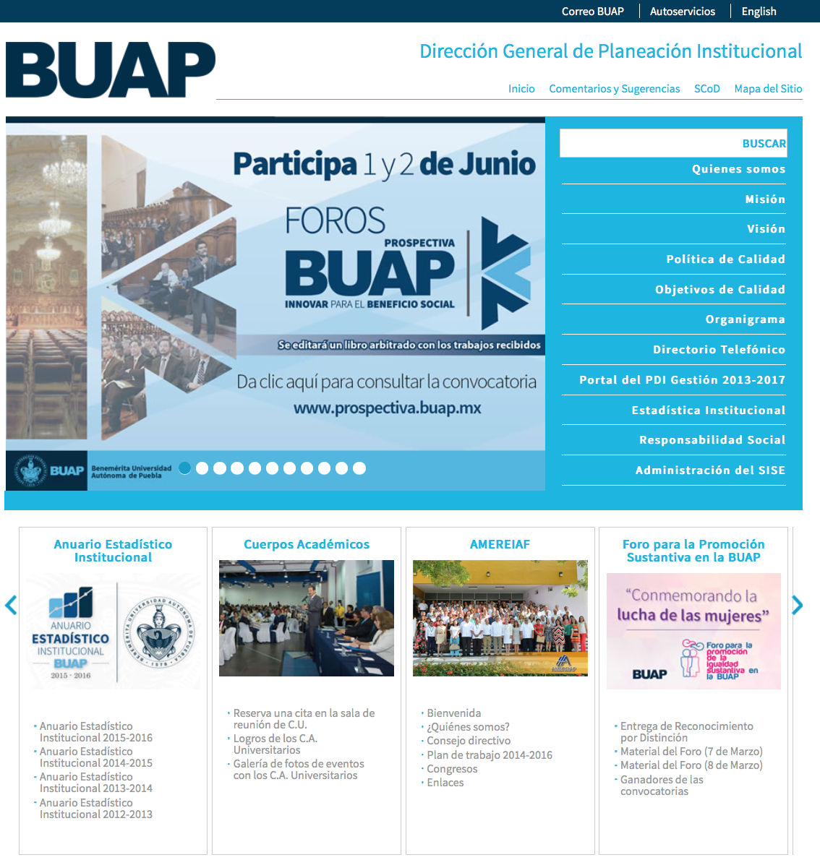
DIRECCIÓN GENERAL DE PLANEACIÓN INSTITUCIONAL
La Dirección General de Planeación Institucional, consiente de la obligación de mantener información clara y transparente actualiza permanentemente, entre otras la siguiente información:
Indicadores de gestión.
Indicadores de gestión para resultados GpR
Estadísticas
911
Anuarios
Catálogo de investigación
Auditorías a la matrícula
Fondos extraordinarios (PRODEP, PFCE, Convocatorias)
Directorio de colaboradores de la DGPI
Plan de Desarrollo Institucional (Consulta del PDI, Metodología, Obra Colegiada, entre otros)
Portal de la Dirección General de Planeación Institucional

Slide 39
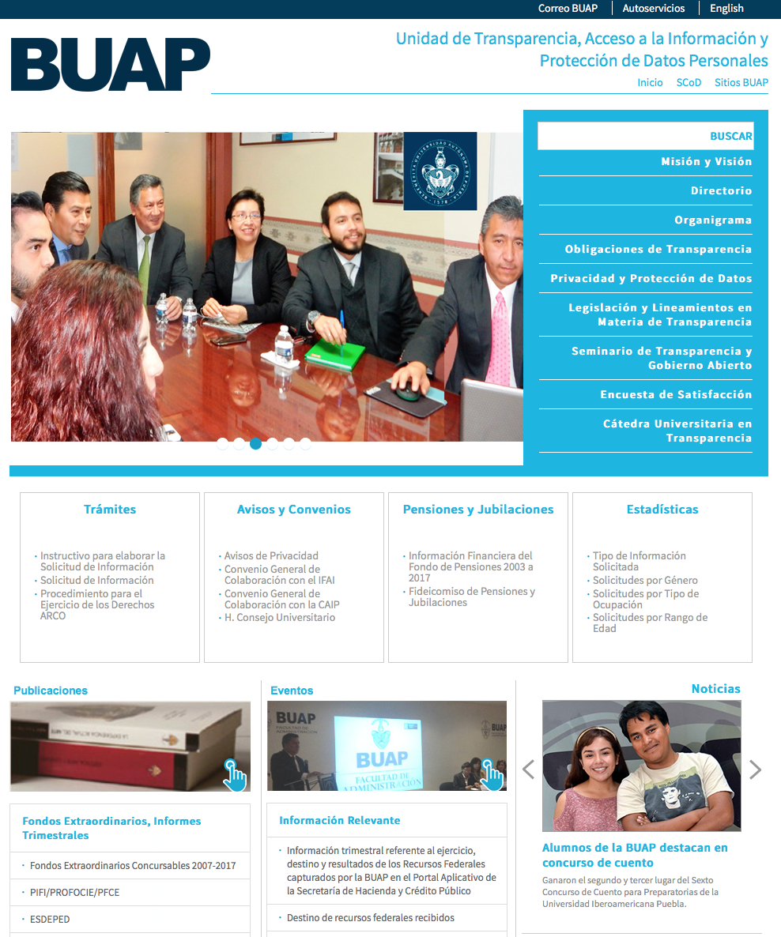
UNIDAD DE TRANSPARENCIA, ACCESO A LA INFORMACIÓN Y PROTECCIÓN DE DATOS PERSONALES DE LA BUAP
La BUAP asume con responsabilidad su compromiso de cumplir con la Ley de Transparencia y Acceso a la Información Pública del Estado de Puebla, otorgando de manera clara y oportuna información sobre las diversas actividades de docencia, investigación, difusión y extensión de la cultura así como del manejo de los recursos públicos en sus diversas Unidades Académicas y Dependencias Administrativas a través del portal de la Unidad de Transparencia, Acceso a la Información y Protección de Datos Personales.
Portal de la Unidad de Transparencia, Acceso a la Información y Protección de Datos Personales

Slide 40
OBLIGACIONES DE TRANSPARENCIA DE OFICIO
**
Notes:
Nos apegamos a lo que exige la la Ley de Transparencia y Acceso a la Información Pública del Estado de Puebla.

Slide 41
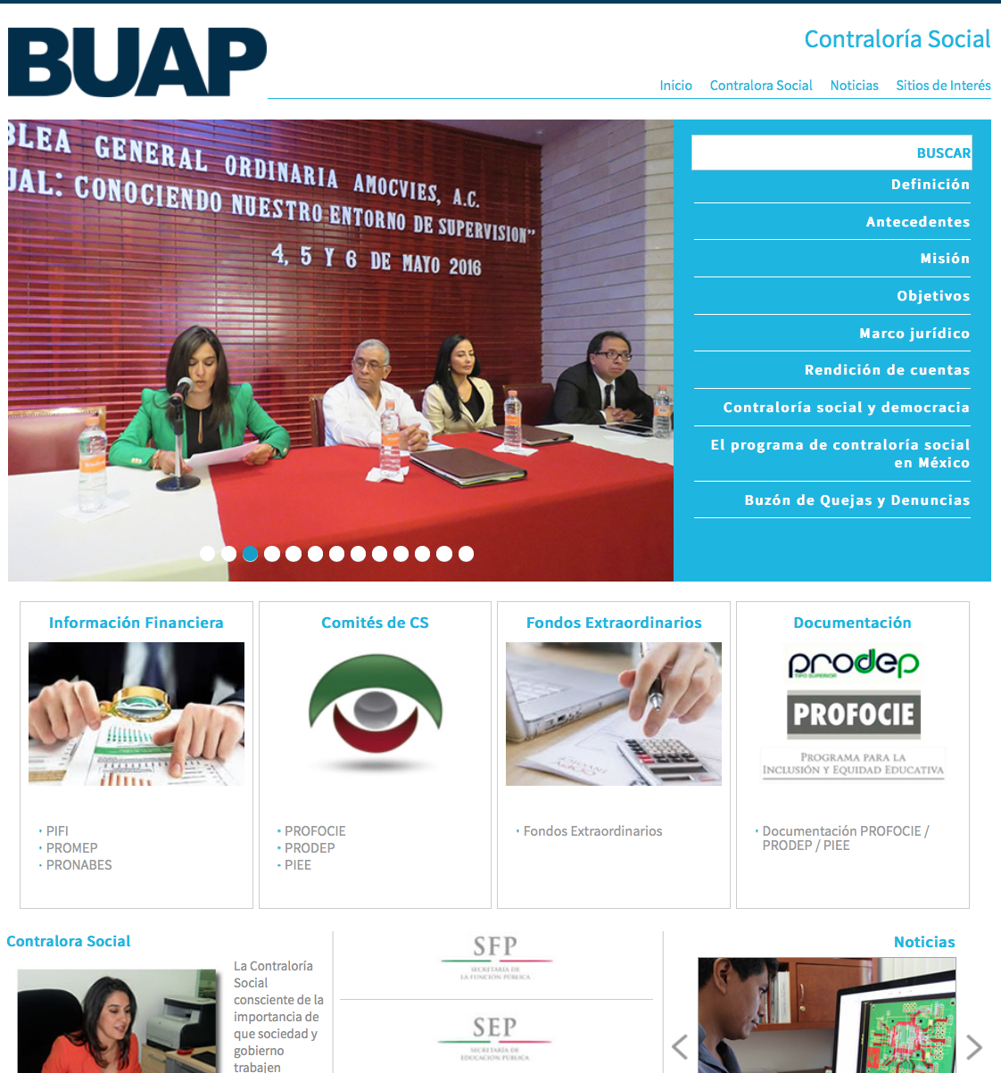
CONTRALORÍA SOCIAL **
Con la finalidad de lograr que gobierno y ciudadanía trabajen de forma corresponsable en la vigilancia y evaluación de la gestión de recursos públicos, como mecanismo idóneo de control preventivo, la BUAP a través de su portal de Contraloría Social tiene los siguientes objetivos:
Promover que se proporcione a la población información completa, oportuna, confiable y accesible respecto a los programas, acciones y servicios, sus objetivos, normas y procedimientos de operación.
Contribuir al cumplimiento cabal de los programas de gobierno.
Impulsar que la actuación de los servidores públicos y de la ciudadanía se apegue a valores éticos y cívicos propios de toda democracia.
Fortalecer el control institucional por medio de contralores sociales que desarrollen funciones de vigilancia y supervisión• de recursos.
Impulsar la comunicación de la Benemérita Universidad Autónoma de Puebla con los ciudadanos.
Fomentar los principios de transparencia, rendición de cuentas y participación ciudadana para fortalecer la democracia a la que aspiramos.
Portal de la Contraloría Social

Slide 42
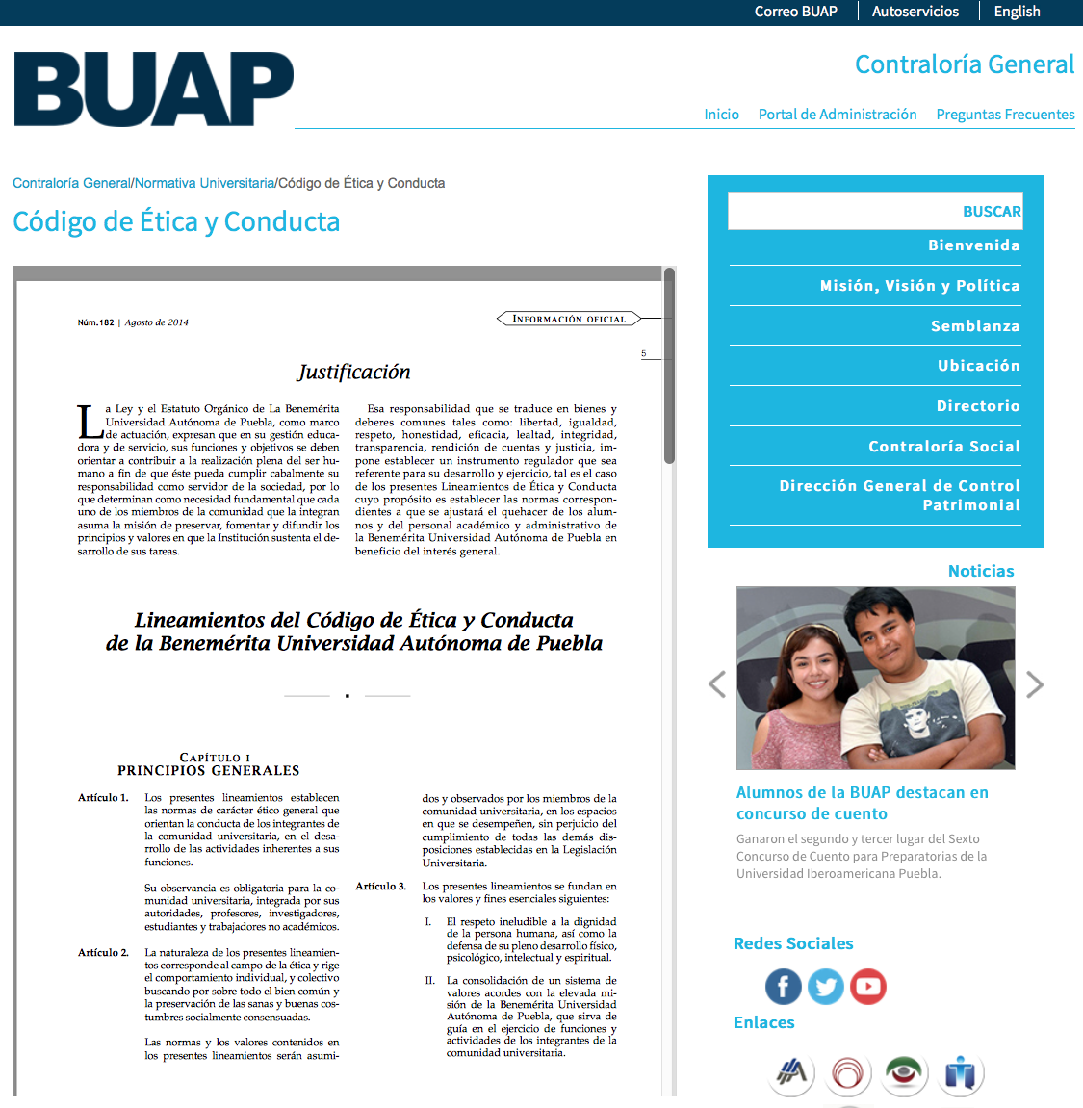
CÓDIGO DE ÉTICA Y CONDUCTA DE LA BUAP
La Ley y el Estatuto Orgánico de la BUAP, como marco de la actuación, expresan que en su gestión educadora y de servicio, sus funciones y objetivos se deben orientar a contribuir a la realización plena del ser humano a fin de que este pueda cumplir cabalmente su responsabilidad como servidor de la sociedad. Esa responsabilidad se traduce en normas para el quehacer de los alumnos y del personal académico y administrativo de la BUAP en beneficio del interés general.
Portal de la Contraloría General de la BUAP

Slide 43
FOMENTO Y DIFUSIÓN DE LA CULTURA DE LA
TRANSPARENCIA Y EDUCACIÓN CONTÍNUA
Cátedra Virtual Iberoamericana de Protección de Datos Personales.
Cátedra Universitaria en Transparencia.
Diplomado en Transparencia y Rendición de Cuentas.
Diplomado en Gobierno Abierto.
Diplomado en Protección de Datos Personales.
Actividades de capacitación (interna y externa).

Slide 44
MATRIZ DE INDICADORES
PARA RESULTADOS

Slide 45
INTRODUCCIÓN
Para la generación, homologación, actualización y publicación de los indicadores de desempeño de los programas operados por los entes públicos, éstos deberán considerar la MML a través de la MIR y podrán hacer uso de las Guías para la construcción de la MIR y para el diseño de indicadores que se encuentran disponibles en las páginas de Internet de la Secretaría de Hacienda y Crédito Público, la Secretaría de la Función Pública y el CONEVAL.
http://www.shcp.gob.mx/EGRESOS/PEF/sed/Guia%20MIR.pdf

Slide 46
INTRODUCCIÓN
La Gestión para Resultados cobra sentido con el establecimiento de los objetivos (resultados esperados), a partir de los cuales se organiza la gestión pública para alcanzarlos”.
La AMEREIAF en atención a la solicitud de sus Instituciones de Educación Superior afiliadas, gestionó la asesoría de la Secretaría de Hacienda y Crédito Público a través de la, Dirección General Adjunta de la Unidad de Evaluación al Desempeño y de la Directción de Armonización Contable, a fin de elaborar una guía para la construcción y seguimiento de indicadores al desempeño en las Instituciones de Educación Superior, que oriente el puntual cumplimiento de los ordenamientos en beneficio de su desarrollo y eficiencia.

Slide 47
INTRODUCCIÓN
Esta primera versión se basa en la experiencia de las Universidades que conforman la Comisión Especial de Armonización Contable de la AMEREIAF.
Esta guía será sujeta de revisión y actualización permanente, estableciendo una relación de trabajo, colaboración y actualización continua entre la AMEREIAF y la SHCP a través de esta Comisión Especial de Armonización Contable. La Comisión Especial de Armonización Contable de la AMEREIAF establecerá un vínculo de comunicación con todos los miembros de la AMEREIAF a fin de monitorear las necesidades y considerarlas para el análisis e incorporación en las próximas versiones.

Slide 48
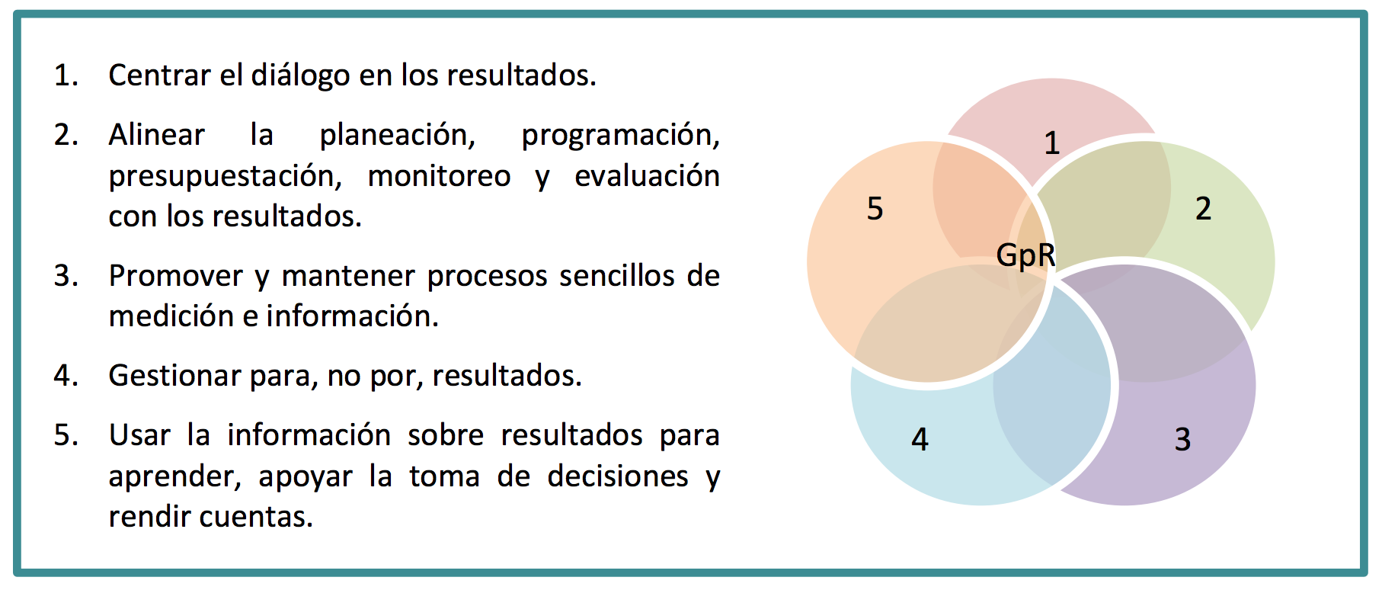
PRINCIPIOS PARA LA GESTIÓN DE RESULTADOS

Slide 49
MARCO LEGAL Y NORMATIVO

Slide 50
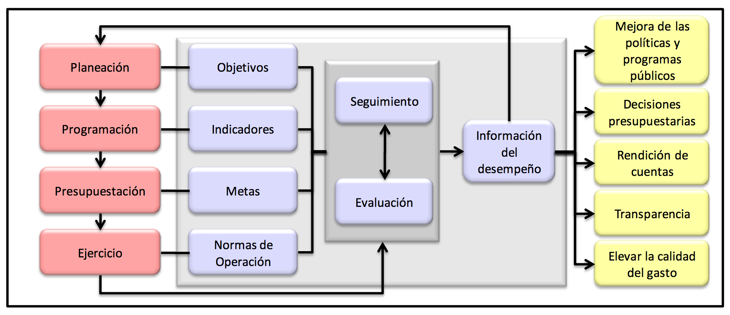
Uno de los objetivos perseguidos por el SED es verificar el grado de cumplimiento de objetivos y metas, con base en indicadores de desempeño (estratégicos y de gestión). En la figura que se presenta a continuación se identifican los principales elementos y objetivos del SED.

Slide 51
METODOLOGÍA DE MARCO LÓGICO
La Metodología de Marco Lógico (MML) es una herramienta que facilita el proceso de conceptualización, diseño, ejecución, monitoreo y evaluación de programas y proyectos. Su uso permite:
Presentar de forma sistemática y lógica los objetivos de un programa y sus relaciones de causalidad;
Identificar y definir los factores externos al programa que pueden influir en el cumplimiento de los objetivos;
Evaluar el avance en la consecución de los objetivos, así como examinar el desempeño del programa en todas sus etapas.

Slide 52
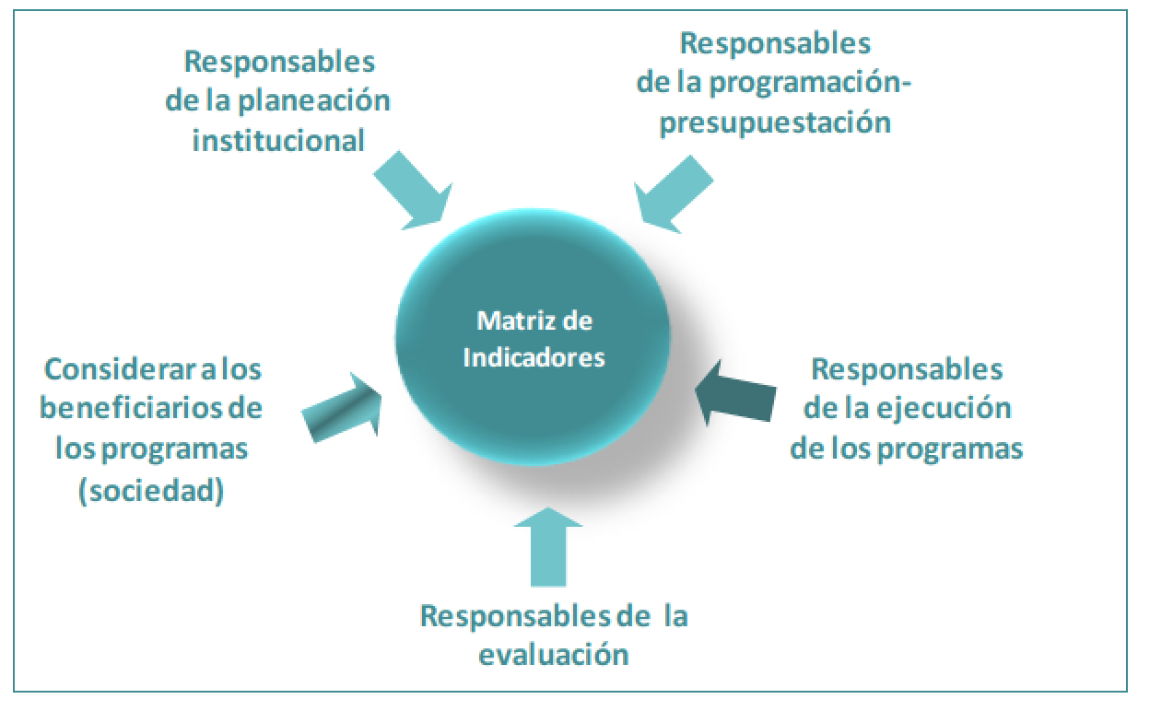
METODOLOGÍA DE MARCO LÓGICO
Cuando se trata de programas, es importante considerar entre los involucrados que deben participar en las distintas etapas de la MML y sobre todo, en la elaboración de la MIR, además de la Unidad o Unidades Responsables de la ejecución del programa, a personal de las áreas de planeación, evaluación, programación y presupuestación, cuando menos.

Slide 53
ETAPAS DE LA METODOLOGÍA DE MARCO LÓGICO
La MML se divide en tres fases:
• La primera consiste en identificar el problema mediante un diagnóstico riguroso que detecte sus orígenes y consecuencias.
• En la segunda se construye un modelo sistémico que expresa las condiciones lógicas que deben cumplirse para que el problema se resuelva.
• Para la tercera fase, se elabora un instrumento en el cual se plantea la estrategia de solución (la Matriz de Indicadores para Resultados). Aquí se presentan las relaciones causales que deben darse para alcanzar cada uno de los objetivos establecidos. También se incorporan los indicadores necesarios para mantener el seguimiento y control sobre la gestión de la solución.

Slide 54
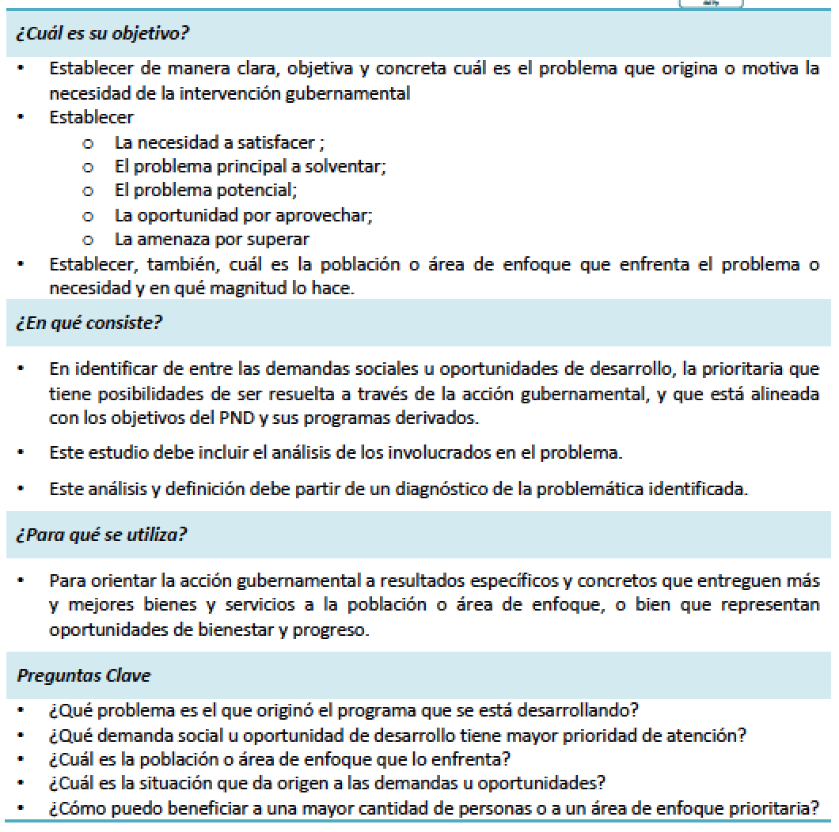
ETAPAS DE LA METODOLOGÍA DE MARCO LÓGICO
Primera fase:
Definición del problema:

Slide 55
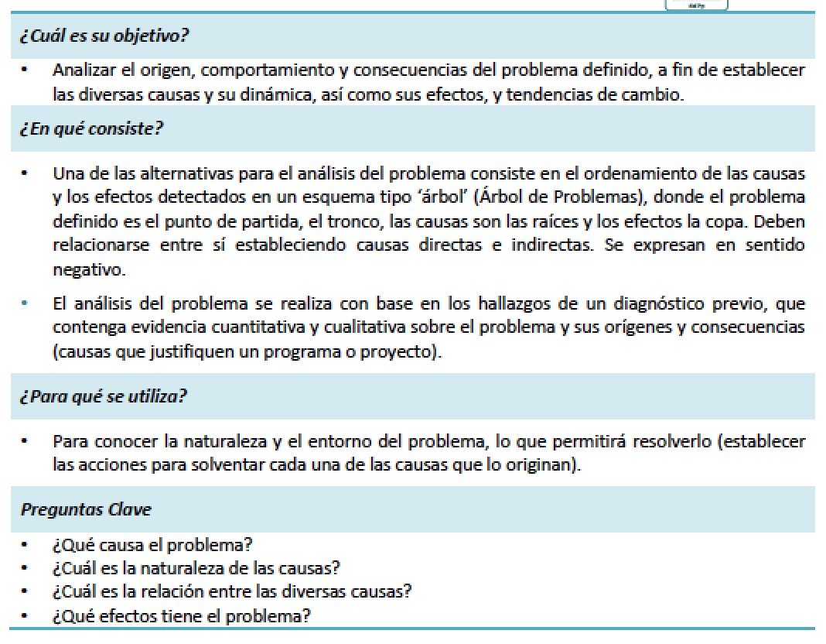
ETAPAS DE LA METODOLOGÍA DE MARCO LÓGICO
Análisis del problema:

Slide 56
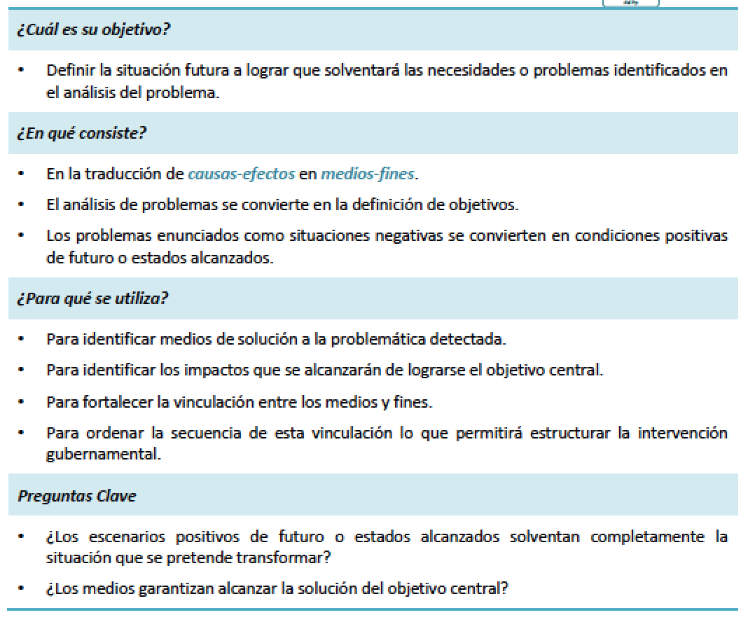
ETAPAS DE LA METODOLOGÍA DE MARCO LÓGICO
Segunda fase:
Definición del objetivo:

Slide 57
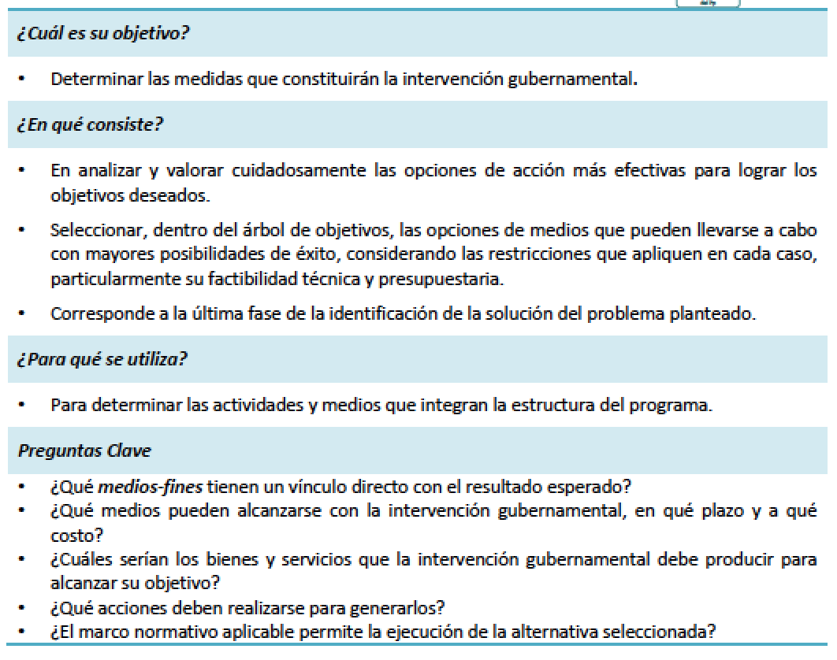
ETAPAS DE LA METODOLOGÍA DE MARCO LÓGICO
Selección de la
alternativa:

Slide 58
ETAPAS DE LA METODOLOGÍA DE MARCO LÓGICO
Tercera fase:
La Matriz de Indicadores para Resultados (MIR) es una herramienta que permite vincular los distintos instrumentos para el diseño, organización, ejecución, seguimiento, evaluación y mejora de los programas, resultado de un proceso de planeación realizado con base en la Metodología de Marco Lógico.
Es una herramienta de planeación estratégica que en forma resumida y sencilla:
Establece con claridad los objetivos del Pp y su alineación con los objetivos de la planeación nacional y sectorial;

Slide 59
ETAPAS DE LA METODOLOGÍA DE MARCO LÓGICO
Incorpora los indicadores que miden los objetivos y resultados esperados, y que son también un referente para el seguimiento y la evaluación;
Identifica los medios para obtener y verificar la información de los indicadores;
Describe los bienes y servicios que entrega el programa a la sociedad, para cumplir su objetivo, así como las actividades e insumos para producirlos; e
Incluye supuestos sobre los riesgos y contingencias que pueden afectar el desempeño del programa.

Slide 60
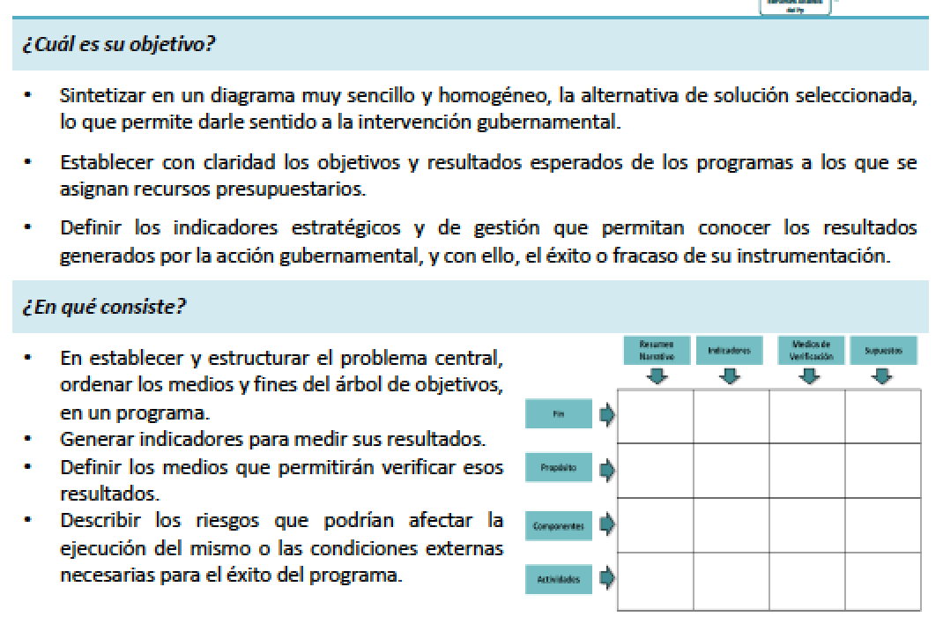
ETAPAS DE LA METODOLOGÍA DE MARCO LÓGICO
Elaboración de la MIR:

Slide 61
ELABORACIÓN DE LA MIR
Así mismo se definen cada uno de los siguientes conceptos que integran la MIR
Problemática (Efectos)
Solución (Fines)
Nivel (Fin, Propósito, Componente y Actividad)
Resumen Narrativo
Programa del Plan de Desarrollo Institucional de cada Universidad al que está vinculado el indicador
Nombre del indicador
Definición del indicador
Método de cálculo
Unidad de medida
Tipo de indicador (estratégico y/o gestión)

Slide 62
ELABORACIÓN DE LA MIR
Así mismo se definen cada uno de los siguientes conceptos que integran la MIR
Dimensión del indicador (Eficacia, eficiencia, calidad y economía)
Frecuencia de medición
Trimestre de cálculo
Sentido del indicador
Meta programada
Meta alcanzada
Variación del trimestre
Comentarios a la variación del trimestre
Medios de verificación
Supuestos

Slide 63
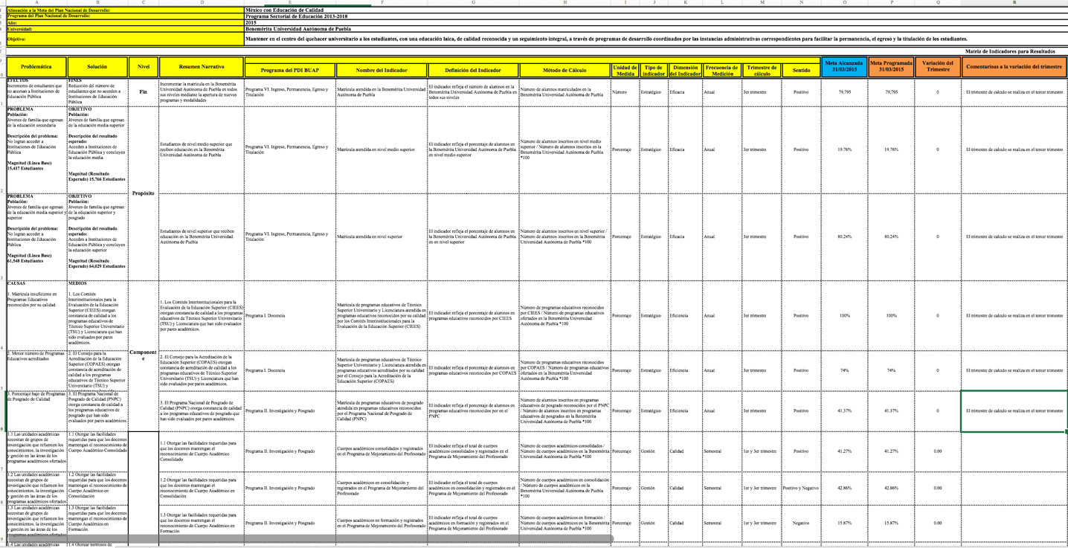
ELABORACIÓN DE LA MIR

Slide 64
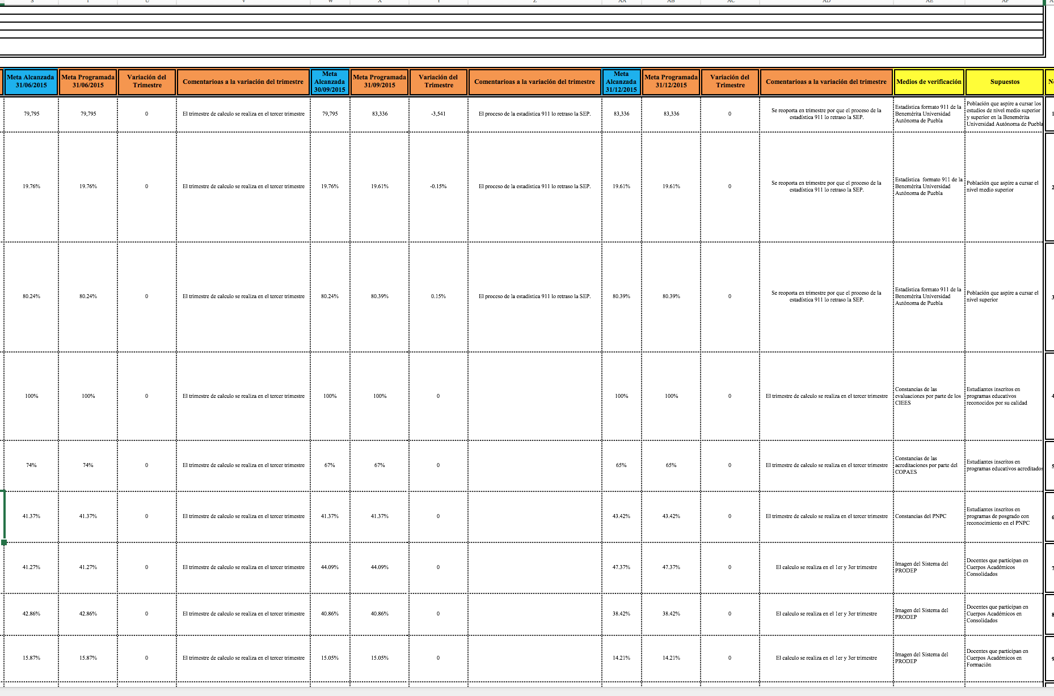
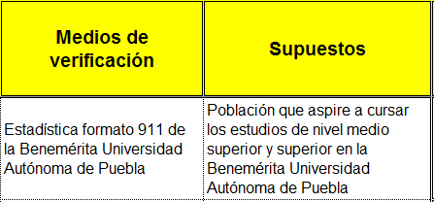
ELABORACIÓN DE LA MIR

Slide 65
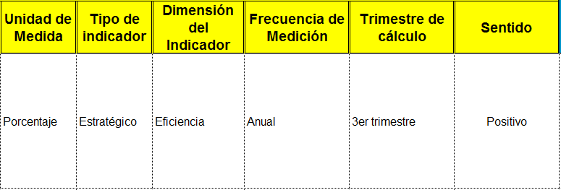

Slide 66
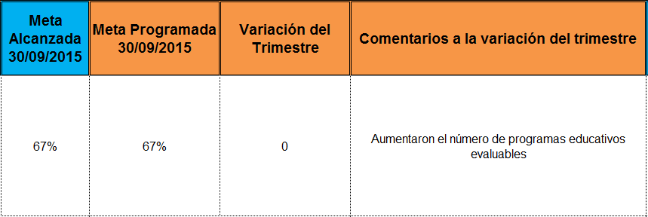
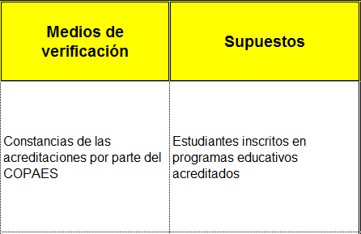
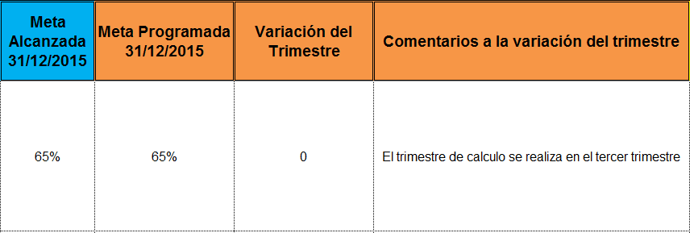

Slide 67
ELABORACIÓN DE LA MIR
Para la elaboración de los indicadores se consideran los que la Dirección General de Educación Superior Universitaria (DGESU) solicita a las universidades en el marco del Programa de Fortalecimiento de la Calidad Educativa (PFCE).
La construcción de la MIR deberá ser un ejercicio institucional, en la que cada universidad deberá de elaborar los indicadores necesarios, en los diferentes niveles de la MIR (fin, propósito, componente y actividad) ya que el seguimiento y evaluación de estos indicadores aseguran los objetivos y metas de su Plan de Desarrollo Institucional.
Con la MIR las universidades pueden dar cumplimiento a la normativa estatal y al órgano superior de fiscalización de cada estado.

Slide 68
DIRECTORIO
UBICACIÓN Y CONTACTO:
Calle 5 Oriente 202-A. Edificio Ma. Fernanda.
Centro Histórico, Puebla, Pue. C.P. 72000.
www..dgpi.buap.mx
Tel. (01-222)229 5500 Ext. 3180 – 5380.
Directora General de Planeación Institucional BUAP Y Presidenta de AMEREIAF
Mtra. Esperanza Morales Pérez
esperanza.morales@correo.buap.mx

